Slide 1




Úvod do bilancie kompetencií
Vzdelávanie odborných poradcov UPSVaR

Slide 2


Rozvoj bilancie kompetencií
1986 – začína sa s experimentovaním „bilancie odborných a osobných kompetencií“
1989 – vytvorenie verejnej sieti Centier bilancie kompetencií (CIBC)
1991 – Bilancia kompetencií je zákonným právom každého občana
1995 – prvé projekty metodologického prenosu BK do iných krajín Európy
2000 – vytvorenie spoločných európskych štandardov kvality pre bilanciu kompetencií
2005 – vznik FECBOP: Európska federácia centier kariérového poradenstva a bilancie kompetencií
Notes:
Veľmi rýchlo uviesť históriu

Slide 3

Čo je bilancia kompetencií?

Slide 4

Čo bilancia kompetencií nie je I.
Notes:
Nie je to štandardizovaný sled krokov a metód, ktorý keď vyplníte, vypadne vám ideálne povolanie.

Slide 5
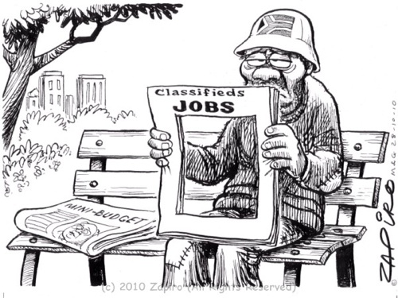
Čo bilancia kompetencií nie je II.
Notes:
Nie je to zázračný liek na zamestnanosť
Nejde tu o okamžité vyriešenie nezamestnanosti, rýchle riešenia, ale skôr o naštartovanie človeka a jeho nasmerovanie na dobrý smer. Aby bol let dlhý a úspešný, aj rozbehová dráha musí byť poriadna.

Slide 6

Čo bilancia kompetencií nie je III.
Notes:
Nie je pre všetkých, nie je primárne nástroj na zvyšovanie motivácie dlhodobo nezamestnaných a nezamestnateľných, hoci môže pomôcť aj tu. Bilancia kompetencií je pre tých, ktorí o ňu majú záujem – účasť by vždy mala byť dobrovoľná – musíme ju klientovi „predať“ (dôležitosť prvého informačného stretnutia).

Slide 7
Bilancia kompetencií
Súbor základných princípov a štandardov kvality pre poskytovanie kariérového poradenstva
Prístup zamestaný na klienta
Poradensko-vzdelávací program
Priestor pre vytvorenie vlastného kompetenčného portfólia
Možnosť objektívne zhodnotiť nadobudnuté kompetencie
...zamyslieť sa, s pomocou odborníka, ktorý neradí, nájsť svoje najlepšie kompetencie a definovať svoje kariérové ciele!

Slide 8
Výstupy BK
Portfólio kompetencií
Záverečná správa
2 kariérové ciele
Nadobudnuté odborné vedomosti, zručnosti a silné stránky vzhľadom na tieto ciele
Analýza trhu práce
Akčný plán pre dosiahnutie cieľov
Notes:
Nechať v krátkosti kolovať záverečné správy, aby účastníci pochopili, k čomu sa potrebujeme dopracovať. Vysvetliť, že záverečná správa je výsledkom spoločnej práce poradcu a klienta, vypĺňa sa priebežne v celom procese, jej časti si môže vypĺňať aj klient sám (najmä analýzu trhu práce, vykonané aktivity počas bilancie atď.)

Slide 9
Možný priebeh bilancie kompetencií
Úvodná fáza
Fáza zberu informácií
Záverečná fáza
Ciele:
Informovať klienta o cieľoch a priebehu
Vytvoriť atmosféru dôvery a otvorenosti
Overiť motiváciu klienta
Analyzovať požiadavky a očakávania klienta
Ciele:
Analýza pracovných skúseností klienta
Analýza profilu klienta
Vypracovanie hypotéz profesijnej orientácie
Ciele:
Overovanie hypotéz v teréne
Vypracovanie akčného plánu
Vypracovanie a odovzdanie záverečnej správy
Priebeh (príklad):
Informačné stretnutie: predstavenie BK (aspoň 1 hodina)
Rozhodnutie
Úvodný rozhovor (1h)
Priebeh (príklad):
Vytvorenie kompetenčného portfólia (možné v skupine – 2h)
Analýza kompetencií, vyplnenie „kariérového kvietku“... (1h rozhovor)
Zhrnutie, hľadanie vhodných kar. cieľov (1h rozhovor)
Priebeh (priebeh):
Overovanie, konkretizovanie a monitoring (1-2 rozhovory podľa potreby)
Záverečný rozhovor (1h)
Notes:
Takto môže vyzerať priebeh BK, toto je proces, ktorým sa dopracujeme k záverečnej správe.

Slide 10
Pojmoslovie BK
Ako vysvetliť základné pojmy uchádzačom o zamestnanie tak, aby im rozumeli?
Notes:
Rozdeliť do trojíc a každej trojici dať 2 výrazy z dokumentu „slovník poradcu – aktivita“ – napísať zrozumiteľnú definíciu pojmov (poskytnúť dokument „slovník poradcu“)

